Slide 1
Jazyk
Hlavní dorozumívací prostředek mezi lidmi

Slide 2
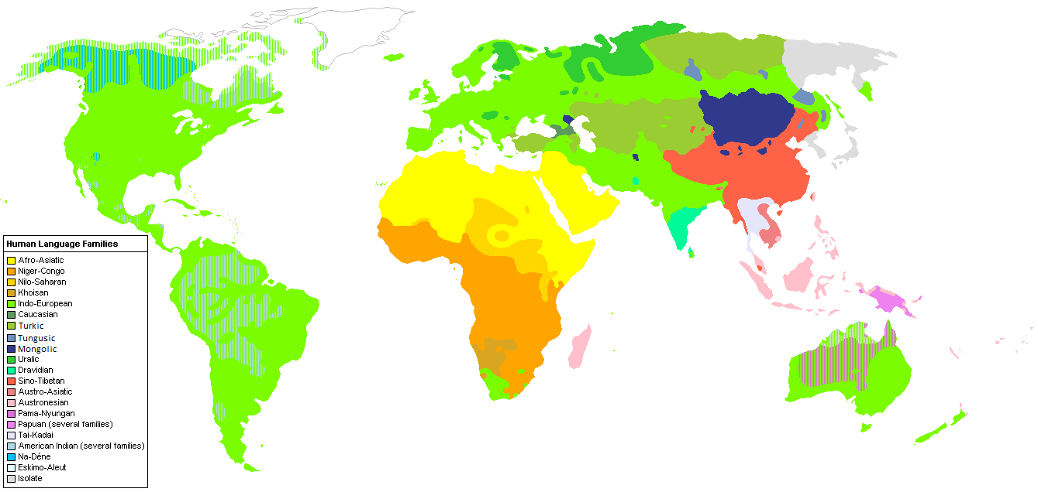
Jazykové rodiny
Indoevropská jazyková rodina
Ostatní jazykové rodiny

Slide 3
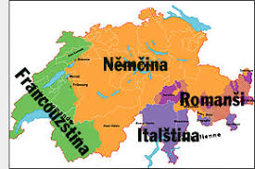
Indoevropská jazyková rodina rozdělení do skupin:
Slovanské – čeština, chorvatština, ruština…
Germánské – angličtina, němčina, švédština, vlámština…
Románské – francouzština, italština, španělština, rumunština…
Baltské – litevština, lotyšština
Keltské – irština, skotština, bretaňština…
Helénské – řečtina (řecké písmo)
Íránské
Indické

Slide 4
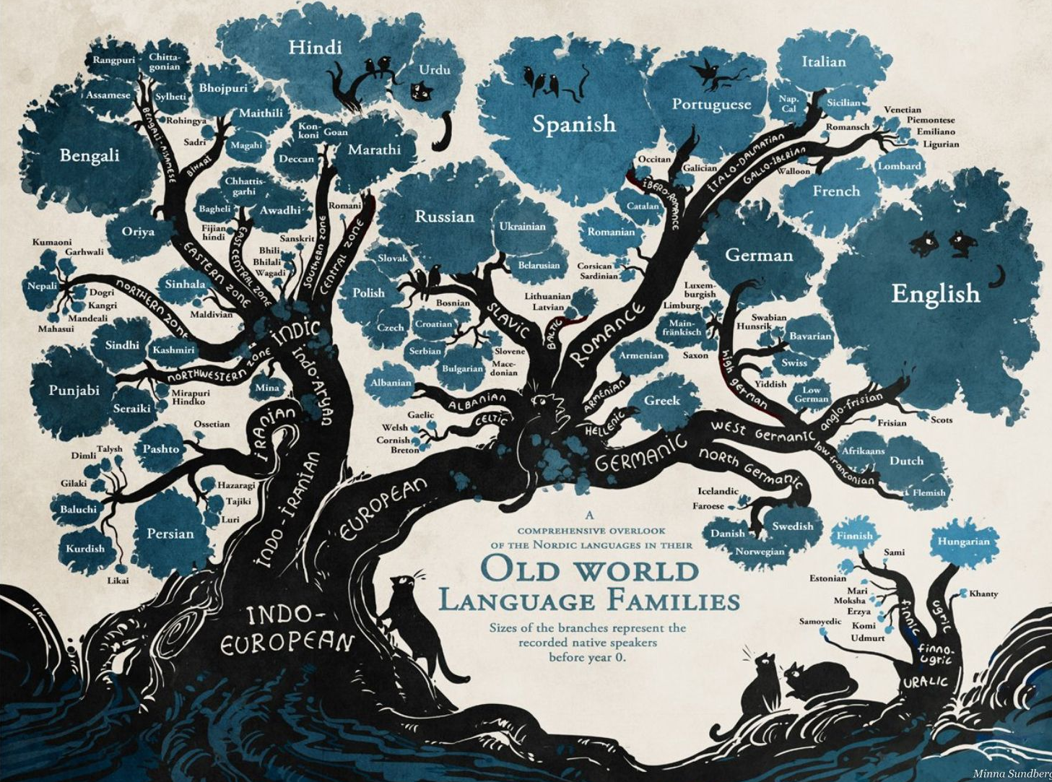

Slide 5
Ostatní jazykové rodiny
Uralská jazyková rodina – ugrofinské (finština, estonština, maďarština)
Altajská jazyková rodina – turečtina
Africké jazyky
Japonština
Australská jazyková rodina

